Slide 1
OAuth2 + WebApp
Thomas Herzog, Roman Lumetsberger, Wolfgang Lumetsberger

Slide 2
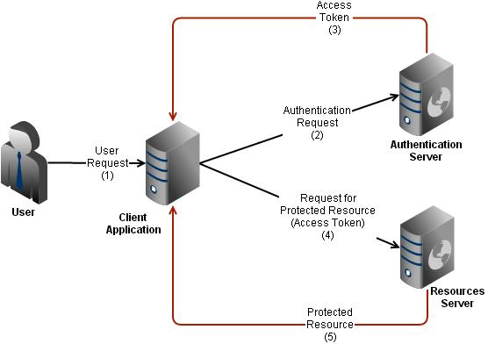
Was ist OAuth2

Slide 3

Praxis-Beispiel
Spring Boot MVC Applikation
Authentifizierung über Identity Server 4
Rolle als Claim
Authentifizierung über Facebook

Slide 5
Danke für eure Aufmerksamkeit
Fragen ?

